Slide 1

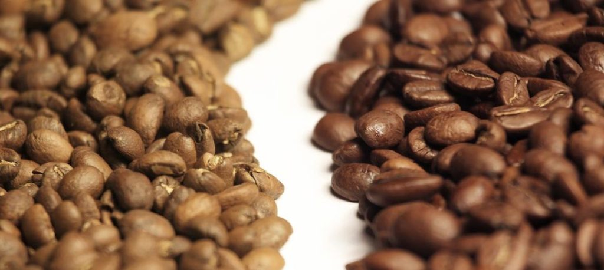
Hipótesis Univariante y Bivariante
• Distribución de la producción de café por país
• Relación entre producción y exportaciones
• Comparación según el tipo de café: Arábica vs Robusta
Esta foto de Autor desconocido está bajo licencia CC BY-SA

Slide 2
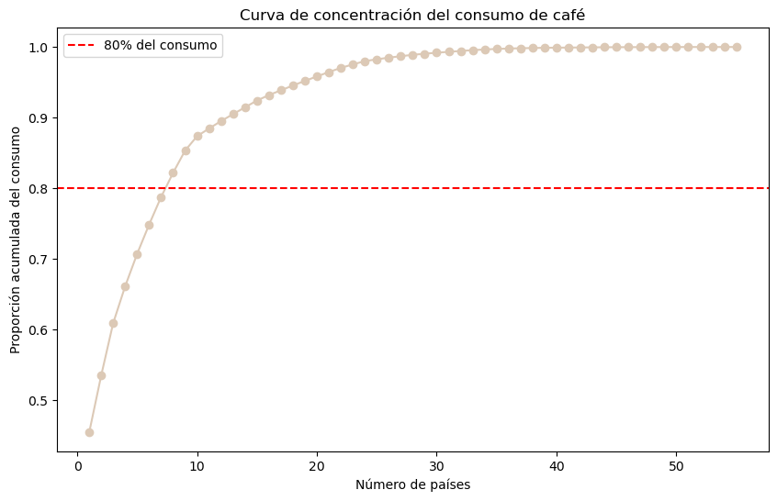
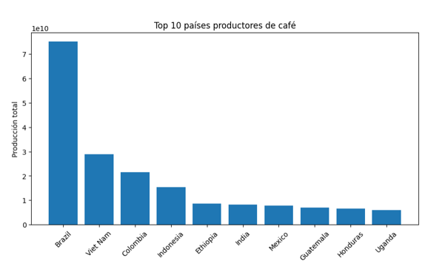
Distribución y concentración de la producción
La producción mundial de café está altamente concentrada
Un número reducido de países domina la producción total.
En torno a ocho países concentran más del ochenta por ciento de la producción total.

Slide 3
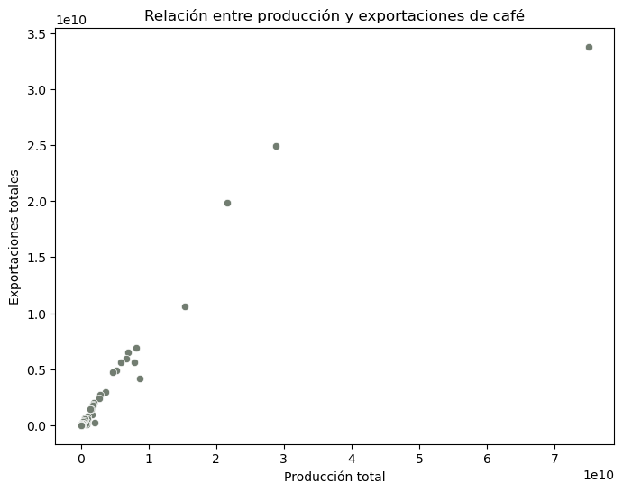
PRODUCCIÓN VS. EXPORTACIÓN
• Relación positiva entre producción y exportaciones
• Mercado dominado por pocos países (outliers)

Slide 4
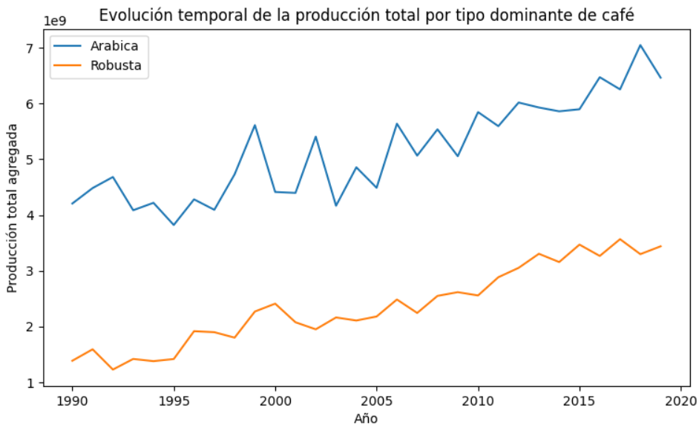
ARÁBICA VS. ROBUSTA
• Arábica concentra mayor producción total
• Robusta presenta un crecimiento más estable

